Slide 1
互联网+创新创业大赛解读
管理学院 童泽平
2018.4.12

Slide 2
第一部分
认识“互联网＋” 创新创业大赛

Slide 3
一、“互联网+”创新创业大赛简介
第四届中国“互联网＋”大学生创新创业大赛（2018）
1、大赛主题：
勇立时代潮头 敢闯会创 扎根中国大地书写人生华章
2、大赛目的与任务
*激发大学生的创造力，培养“双创”生力军
*鼓励青年扎根中国大地了解国情民情，青春梦融入中国梦
*推动赛事成果和产学研结合：促进“互联网+”新业态形成，服务经济高质量发展
*创新引领创业，以创业带动就业，推动高质量就业
*深化教改培养高质量人才：创新精神，创业意识，双创能力

Slide 4
3大赛总体安排（1）
力争做到“有广度、有高度、有深度、有温度”，努力体现有突破、有特色、有新意。
扩大参赛规模，实现区域、学校、学生类型全覆盖和国际赛道拓展；广泛实施“青年红色筑梦之旅”活动，培养有理想、有本领、有担当的热血青春力量；壮大创新创业生力军，服务创新驱动发展、“一带一路”建设、乡村振兴和脱贫攻坚等国家战略。
突出“海丝”特色，加强“海上丝绸之路”沿线国家创新创业教育合作；突出海峡特色，推动海峡两岸青年大学生深度交流；突出海洋文化特色，培养学生敢闯敢创、敢于冒险、敢为天下先的创新创业精神。以改革开放40周年为契机，实现更大程度的开放合作，打造国际大赛平台，努力办一届惊艳非凡的全球双创盛会。

Slide 5
3大赛总体安排（2）
第四届大赛将举办“1+5”系列活动。“1”是主体赛事，“5”是5项同期活动，具体包括：
1）“青年红色筑梦之旅”活动。推动创新创业教育与思想政治教育相融合，创新创业实践与乡村振兴战略、精准扶贫脱贫相结合，打造一堂全国最大的思政课。
组织理工、农林、医学、师范、法律、人文社科等各专业大学生以及企业家、投资人等，以“科技中国小分队”“幸福中国小分队”“健康中国小分队”“教育中国小分队”“法治中国小分队”“十九大宣讲小分队”或项目团队组团等形式，走进革命老区、贫困地区，接受思想洗礼、学习革命精神、传承红色基因，将高校的智力、技术和项目资源辐射到广大农村地区，推动当地社会经济建设，助力精准扶贫和乡村振兴。
参赛项目不只限于“互联网+”项目，鼓励各类创新创业项目参赛，根据行业背景选择相应类型。各类项目可自主选择参加“青年红色筑梦之旅”活动。

Slide 6
3大赛总体安排（3）
2）“21世纪海上丝绸之路”系列活动
主动服务“一带一路”建设，推动教育先行，实现创新创业教育交流合作从“丝绸之路经济带”到“21世纪海上丝绸之路”的全面布局，为民心相通、合作共赢铺路搭桥。建立创新创业教育共同体，成立“21世纪海上丝绸之路”大学联盟、举办“一带一路”大学校长创新创业教育论坛，深化“一带一路”沿线国家双创教育合作和青年交流，为国际高等教育发展贡献新经验。
3）“大学生创客秀”（大学生创新创业成果展）
在大赛总决赛期间举办“大学生创客秀”，在承办校厦门大学设置项目展示区、项目路演区、投融资对接区、合作签约区、交流分享区、创意产品体验区等，开展投资洽谈、创新创业成果展、团队展示等活动，为各方人员提供开放参与的机会。

Slide 7
3大赛总体安排（4）
4）改革开放40年优秀企业家对话大学生创业者
邀请改革开放40年来涌现出的有影响的企业家、投资人、行业领军人物、技术专家与大学生创业者对话，在总决赛期间开设报告会或主旨演讲，围绕产业发展趋势、行业人才需求和产学合作协同育人等主题进行交流，传播成功经验，共享创新创业理念，助力大学生成长发展。
5）大赛优秀项目对接巡展
在2018年“数字中国”建设峰会、第二十二届中国国际投资贸易洽谈会和大赛总决赛期间设立专区，开展优秀项目展示交流和投融资洽谈对接活动，进一步推动大赛成果转化应用。实施国际优秀创新创业项目落地计划，举办地方政府与双创项目对接巡展，推动科技含量高、市场潜力大、社会效益好、具有明显投资价值的优质项目落户中国。

Slide 8
4 组织机构
主办单位：教育部、中央网络安全和信息化领导小组办公室、国家发展和改革委员会、工业和信息化部、人力资源和社会保障部、环境保护部、农业部、国家知识产权局、国务院侨务办公室、中国科学院、中国工程院、国务院扶贫开发领导小组办公室、共青团中央和福建省人民政府。
承办单位：厦门大学。
组织委员会：由教育部部长陈宝生和福建省省长唐登杰（厦门大学承办）担任主任。
专家委员会：中国工程院原常务副院长潘云鹤担任主任、国家知识产权局原局长田力普担任副主任，社会投资机构、行业企业、大学科技园、高校和科研院所专家作为成员。
协办单位：中国建设银行、中国高校创新创业教育联盟、全国高校创新创业投资服务联盟、中国教育创新校企联盟、中国高校创新创业孵化器联盟、中关村百人会天使投资联盟和全国高校双创教育协作媒体联盟（新华社、中央电视台、中国教育报、中国教育电视台、光明校园传媒等） 。

Slide 9
5 “互联网+” 大赛参赛要求（1）
1）总原则：
能够将移动互联网、云计算、大数据、人工智能、物联网等新一代信息技术与经济社会各领域紧密结合，培育基于互联网新时代的新产品、新服务、新业态、新模式；
发挥互联网在促进产业升级以及信息化和工业化深度融合中的作用，促进制造业、农业、能源、环保等产业转型升级；
发挥互联网在社会服务中的作用，创新网络化服务模式，促进互联网与教育、医疗、交通、金融、消费生活等深度融合。

Slide 10
5“互联网+” 大赛参赛要求（2）
2）参赛项目主要包括以下类型：
（1）“互联网+”现代农业，包括农林牧渔等；
（2）“互联网+”制造业，包括智能硬件、先进制造、工业自动化、生物医药、节能环保、新材料、军工等；
（3）“互联网+”信息技术服务，包括工具软件、社交网络、媒体门户、企业服务等；
（4）“互联网+”文化创意服务，包括广播影视、设计服务、文化艺术、旅游休闲、艺术品交易、广告会展、动漫娱乐、体育竞技等；
（5）“互联网+”社会服务，包括电子商务、消费生活、金融、财经法务、房产家居、高效物流等；包括教育培训、医疗健康、交通、人力资源服务等；
（6）“互联网+”公益创业，以社会价值为导向的非盈利性创业。

Slide 11
5“互联网+”大赛参赛要求（3）
3）项目其他要求
参赛项目须真实、健康、合法，无任何不良信息，项目立意应弘扬正能量，践行社会主义核心价值观；
参赛项目不得侵犯他人知识产权，所涉及的发明创造、专利技术、资源等必须拥有清晰合法的知识产权或物权；
抄袭、盗用、提供虚假材料或违反相关法律法规一经发现即刻丧失参赛相关权利并自负一切法律责任。
参赛项目涉及他人知识产权的，报名时需提交完整的具有法律效力的所有人书面授权许可书、专利证书等；
已完成工商登记注册的创业项目，报名时需提交单位概况、法定代表人情况、股权结构、组织机构代码复印件等相关证明材料。

Slide 12
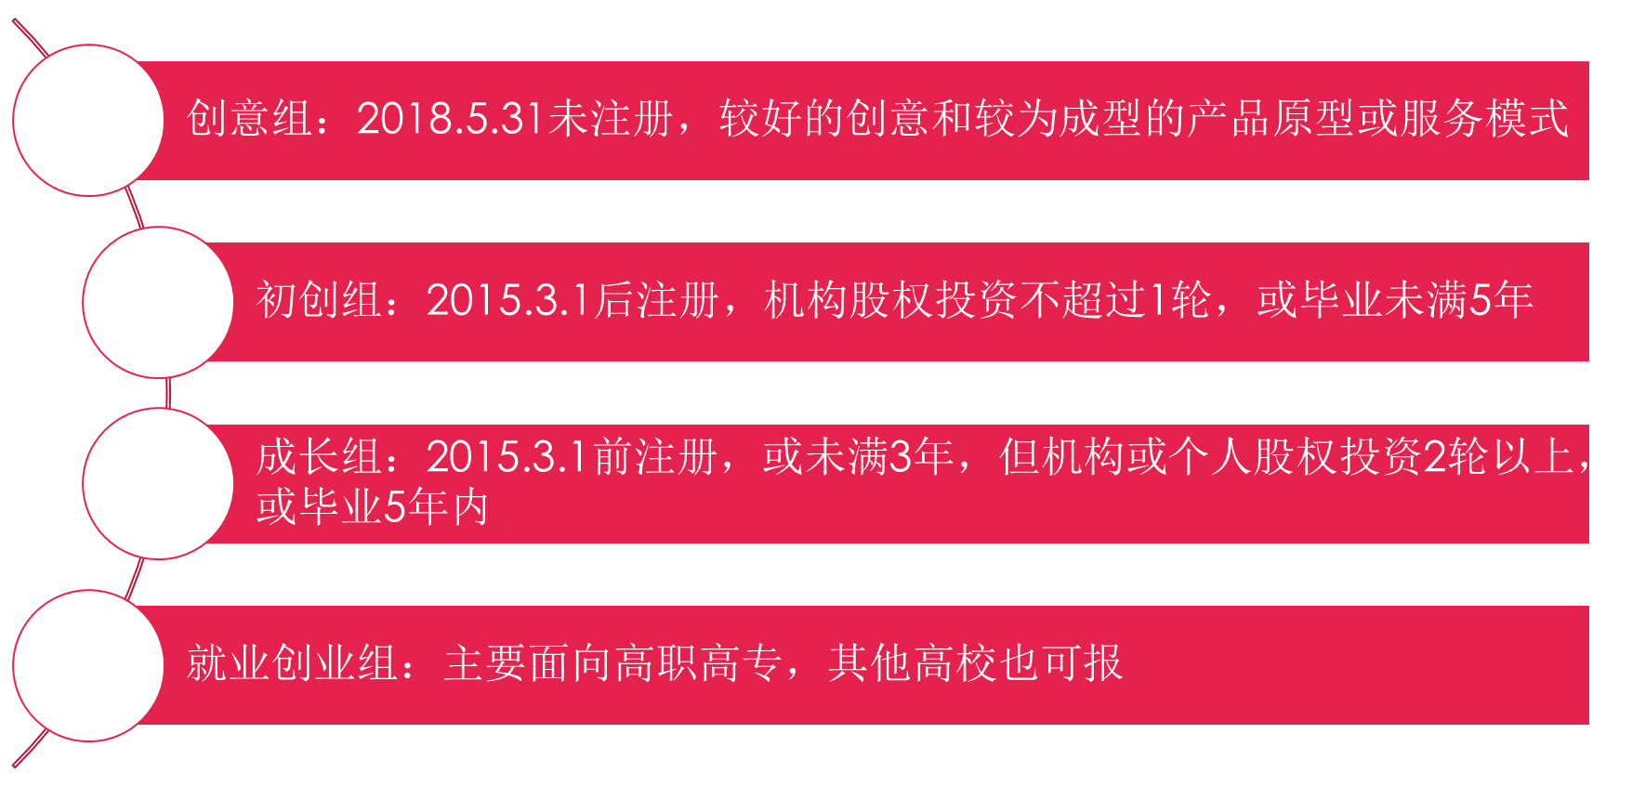
6“互联网+”大赛参赛对象（1）

Slide 13
6“互联网+”大赛参赛对象（2）
初创组、成长组和就业型创业组中已完成工商登记注册参赛项目的股权结构中，参赛成员合计不得少于1/3。对于高校科技成果转化的项目，允许将拥有科研成果的老师的股权合并计算，合并计算的股权不得少于50%（其中参赛成员合计不得少于15%）。
以团队为单位报名参赛。允许跨校组建团队。每个团队的参赛成员不少于3人，须为项目的实际成员。参赛团队所报参赛创业项目，须为本团队策划或经营的项目，不可借用他人项目参赛。已获往届中国“互联网+”大学生创新创业大赛全国总决赛金奖和银奖的项目，不再报名参赛。

Slide 14
7“青年红色筑梦之旅”赛道
增设“青年红色筑梦之旅”赛道，参加此赛道的项目须为参加“青年红色筑梦之旅”活动的项目。各省（区、市）教育厅（教委）、各高校要组织大学生创新创业团队到各自对接的县、乡、村和农户，从质量兴农、绿色兴农、科技兴农、电商兴农、教育兴农等多个方面开展帮扶工作，推动当地社会经济建设，助力精准扶贫和乡村振兴。
参加“青年红色筑梦之旅”活动的项目可自主选择参加主赛道或“青年红色筑梦之旅”赛道比赛，但只能选择参加一个赛道。

Slide 15
8 国际赛道
打造大赛国际平台，提升大赛全球影响力。由国际赛道专家组会同全球大学生创新创业联盟（筹）择优遴选推荐项目。
鼓励各高校推荐国外友好合作高校的项目参赛，鼓励各高校推荐海外校友会作为国际赛道合作渠道。

Slide 16
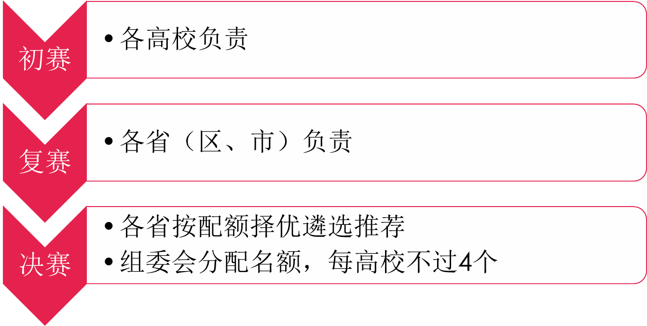
9“互联网+”大赛赛制

Slide 17

10“互联网+”大赛赛程
组委会将通过“全国大学生创业服务网”为参赛团队提供项目展示、创业指导、投资对接等服务。各项目团队可以登录“全国大学生创业服务网”查看相关信息。各省（区、市）可以利用网站提供的资源，为参赛团队做好服务。各高校还可以通过腾讯微校（http://weixiao.qq.com/shuangchuang）进行赛事宣传，腾讯云根据参赛团队的组别提供不同级别的免费云服务支持，给予项目激励和孵化指导。

Slide 18
11 评审规则及奖项
参看“全国大学生创业服务网”（HTTP://CY.NCSS.CN/）
比赛通道 | 总数 | 金 | 银 | 铜 | 单项奖
主赛道 | 600 | 50 | 100 | 450 | 最佳创意，最具商业价值，最佳带动就业，最具人气
港澳台 | 未定 | 5 | 15 | 待定
国际赛道 | 30-60 | 15 | 待定 | 待定
青年红色筑梦之旅 | 200 | 10 | 30 | 160 | 乡村振兴，精准扶贫

Slide 19
第二部分
准备参加互联网＋创新创业大赛

Slide 20
一、如何选项目（1）

Slide 21
一、如何选项目（2）
34 细分行业
6 互联网技术
4 新产品+新服务+新业态+新模式
204 创新创业空间
816 创新创业焦点

Slide 22
二、项目来源（1）
1 学生自发创意，自主创新，商机发现
特点：
充分体现90后大学生的特色，如上海交大的59Store项目；
与学生熟悉的学习生活环境直接相关，如福州大学的“钱来乐”校园兼职项目；
项目体现出与“互联网＋”的充分融合“诸葛10”项目；
项目有一定的区域特点，如贺州学院的“瑶蓝之旅”项目。

Slide 23
二、项目来源（2）
2 科技成果转化
越来越多的高校重视将科研项目转化为大学创新创业项目，形成了大学生高质量创新创业项目的重要来源。
特点：
教学、科研与大学生创新创业三合一，借助大学创业将科研成果产业化；
第二届互联网＋大赛金奖项目中，此类项目占三分之一以上；
西北工大“微小卫星”，福州大学“北斗”技术民用，华中科技大学“悬浮”铁轨延寿，山东商业职业技术学院“无水运鱼”项目等。。。

Slide 24
二、项目来源（3）
3 产校融合协同创新
产教融合协同创新的大学生创新创业项目，会成为越来越多的地方性本科院校与职业院校在创新创业工作中重要的发力点。
特点：
学校和当地的产业紧密结合，快速获得产业需求信息，实现资源对接；
通过大学生创新创业项目帮助当地企业转型升级，帮助当地产业与企业实现“互联网＋”；
贺州学院“瑶蓝之旅”等。

Slide 25
二、项目来源（4）
4 特色专业+优势学科
如何将一流学科与创新创业结合，是学校未来规划的重点方向，也是一流大学建设的未来。
特点：
紧密结合本校专业与学科特色，互相促进；
通过创新创业，促进学校特色打造，促进特色专业与学科建设；
西北林业大学的“侍酒师”项目，河北师范大学的“子衿教育”项目，云南大学的“律品”项目。

Slide 26
二、项目来源（5）
5 师生同创+大手拉小手
大学丰富的校友资源及社会资源，都是大学生创新创业的重要条件。
特点：
已毕业的校友已经在社会各个行业走向重要岗位，且与母校有着深厚的感情，通过校友“大手拉小手”，也会成为一个重要的大学生创新创业项目与校外导师的来源；
同时，大学老师也有很多好的想法，有着丰富的社会资源，也会成为大学生创新创业项目的重要来源；
武汉工程大学“秋叶PPT”项目，最初来源于老师创业的想法与实践，通过师生同创，成为了优秀的大学生创业项目。

Slide 27
二、项目来源（6）
6 第三方电子商务平台
利用第三方电子商务平台，创业门槛较低，可以发挥大学生熟悉互联网的优势，帮助线下传统企业电商运营，实现线下商品资源的电子商务。
特点：
众多电子商务平台，资源丰富：淘宝与天猫，京东商城，微信微店；
基于第三方电子商务平台的创新创业，适合小微企业，成就“小而美”的企业，带动就业；
在第二届大赛中，获得好成绩项目多是技术创新和商业模式创新的项目。

Slide 28
二、项目来源（7）
7 家族产业与产权
基于家族产业与产权继承的大学生创新创业项目。
特点：
中国越来越多的家族产业与拥有的知识产权面临传承接班的问题，需要创二代们更好发展家族事业；
民营经济发达的江浙地区，家族产业的互联网对接，实现升级跨越发展；
第二届大赛中，桂林电子科技大学“减速机器人”等项目。

Slide 29
二、项目来源（8）
8 政府公共采购与社会公益服务
随着中国政府的简政放权，越来越多的政府职能将通过面向社会采购服务的方式进行，存在巨大的创新创业空间
特点：
随着国民经济增长，追求更高生活品质成为人民广泛需求；
此类市场受众群体范围广，市场空间大，且极易获得快速普及；
通过创新创业极大提升政府公共服务质量与效率，实现双赢；
陕西理工大学“含氟水净化”项目，浙江大学“空气洗手”项目。

Slide 30
二、项目来源（9）
9 “一带一路”
立足中国，面向世界，“一带一路”带来的商机，世界经济的深度融合，带来的机会。
特点：
越来越火的跨界电商是个很好的缩影，一些具有语言和区域优势的学校可以把握这个机会；
对外经贸大学“一带一路”留学生项目，多所大学的跨境电商项目，新疆大学的“语言+”项目，采用大数据技术与手机智能交流，实现信息检索，完成语音转换，搭建语言的“一带一路”；

Slide 31
第三部分
如何完成参赛作品

Slide 32
一、参赛作品——商业计划书
拿什么来比赛？
商业计划书（BP）+现场答辩
商业计划书是什么？
一个动人的故事——打动自己和风投
项目计划书是融资方吸引投资者，全方位展示项目的商业蓝图，以供投资方分析的报告，它包括投资者感兴趣的重要信息，从企业成长经历、产品服务、商业模式、战略规划、市场营销、管理团队、股权结构、经济效益到融资方案。
商业计划书的用途：
项目融资 寻找合作伙伴

Slide 33
二 、商业计划书的撰写（1）
封面内容
项目名称+一句话描述
小米电视：打造年轻人的第一台电视
参赛组别 参赛省份 所属高校
创意组 湖北 武汉科技大学
联系信息（姓名/联系方式/公司名字）

Slide 34
二 、商业计划书的撰写（2）
主要内容1： 分析行业背景和市场现状
市场容量
需求痛点
竞品分析
时 机

Slide 35
二 、商业计划书的撰写（3）
主要内容2： 产品与服务
讲清楚要做什么
产业链 产品功能 技术/服务流程

Slide 36
二 、商业计划书的撰写（4）
主要内容3： 生产运营
如何做以及现状：
解决方案 产品 用户 核心竞争力
商业模式 关键业务策略 当前成果

Slide 37
二 、商业计划书的撰写（5）
主要内容4：营销计划
价格策略，产品策略
渠道策略，促销策略

Slide 38
二 、商业计划书的撰写（6）
主要内容5： 项目团队
谁来做？为什么是我们？
团队规模 能力（角色）分工
岗位匹配度 核心竞争优势

Slide 39
二、商业计划书的撰写（7）
主要内容6：财务预测与融资计划
钱钱钱——盈利导向
项目赚钱吗？销售收入；利润；投资回收期；投资回报率；内部收益率；盈亏平衡点；净现值。。。
钱从哪儿来？自筹——爹娘还是银行；融资——机构还是个人。

Slide 40
二 、商业计划书的撰写（8）
主要内容7： 风险——会不会亏？
政策风险
管理风险
经营风险
营销风险
技术壁垒
。。。。。。

Slide 41
二 、商业计划书的撰写（9）
一份有吸引力的商业计划书应该包括的亮点
——幸福的家庭是相似的
基本概况 产品服务 股权结构
商业模式（含盈利模式） 管理团队
财务分析 风险控制 融资决策

Slide 42
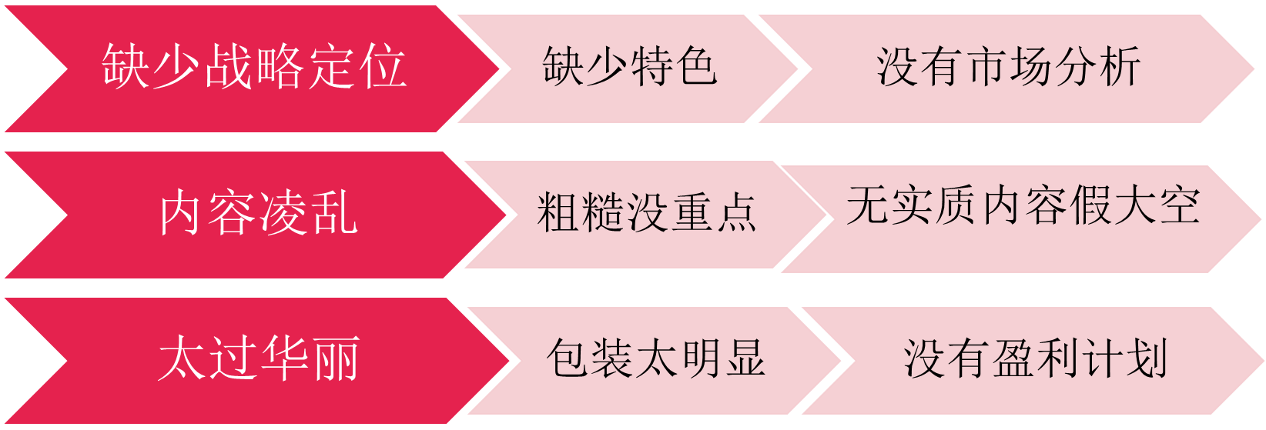
二 、商业计划书的撰写（10）
不成功的商业计划书 ——不幸的家庭各有各的不幸

Slide 43
三、两个重要概念（1）
商业逻辑
1、用图形化的思维表达你想干什么；
2、对项目进行最基本的可行性论证；
3、不用考虑盈利模式，聚焦于项目逻辑关系的梳理；

Slide 44
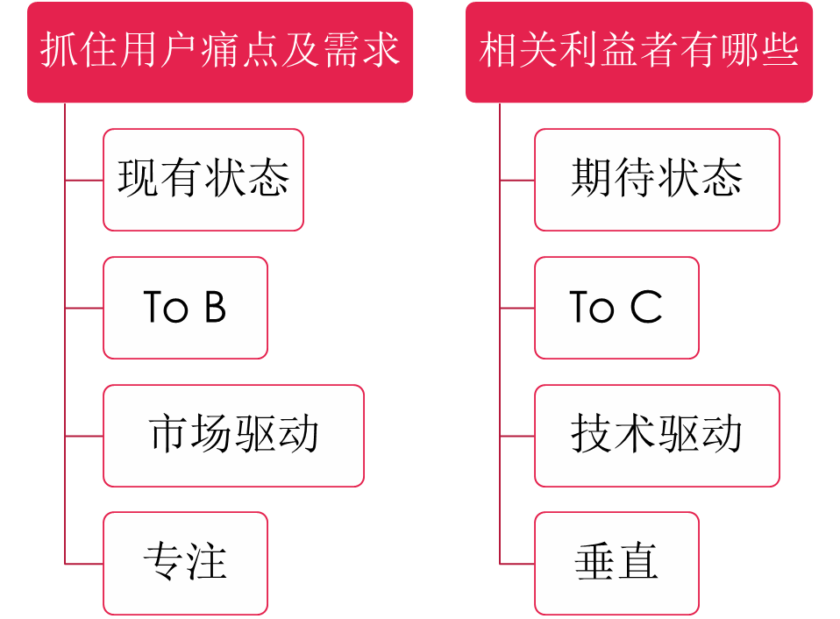
三、两个重要概念（2）
商业逻辑图
商业逻辑图是验证创业项目是否立项的重要方式！
商业逻辑图最主要验证项目是否能明确右边的问题。
明确赛道，是否有对标企业

Slide 45
三、两个重要概念（3）
商业逻辑不清晰带来的后果——评委不希望听到：
1. 我们这个项目是要打造XXXX与XXXX与XXXX多方利益链接的平台！
2. 我们的目标市场人数大概有5-8亿人，市场前景有5000亿元！
3. 我们的创业项目既可以To B，也可以To C！
4. 我们的项目充分利用了移动互联网、大数据、云计算、物联网、人工智能技术！
5. 我们的创业项目已经打造了自己的生态圈！

Slide 46
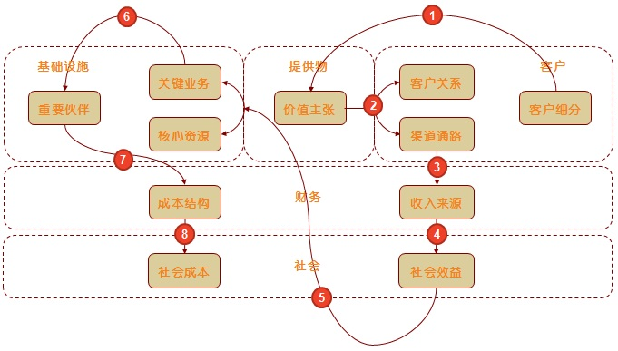
三、两个重要概念（4）
商业模式
商业模式描述了企业如何创造价值，传递价值和获取价值的基本原理。
市场驱动？
技术驱动？

Slide 47
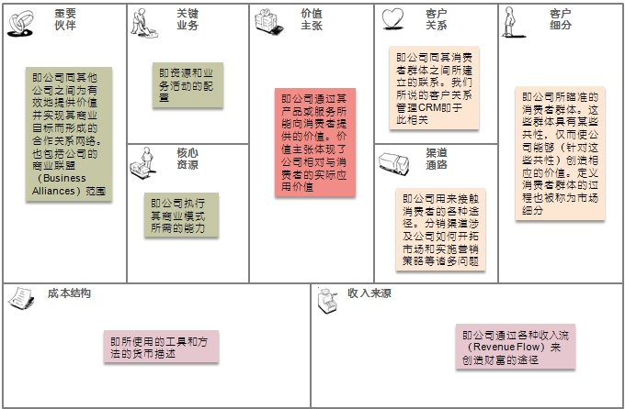
三、两个重要概念（5）

Slide 48
三、两个重要概念（6）
好的商业模式的特点：
坚实的商业逻辑为基础
业务是否清晰，坚实的商业逻辑作为根本
敏锐洞察业务前景的能力
对于未来业务趋势前景是否能够洞察
把握目标用户
对于业务的目标用户群需求是不是有真切的把握
管理企业成长的不同阶段
对于企业在不同阶段的发展，能够进行有序的、策略性的调整

Slide 49
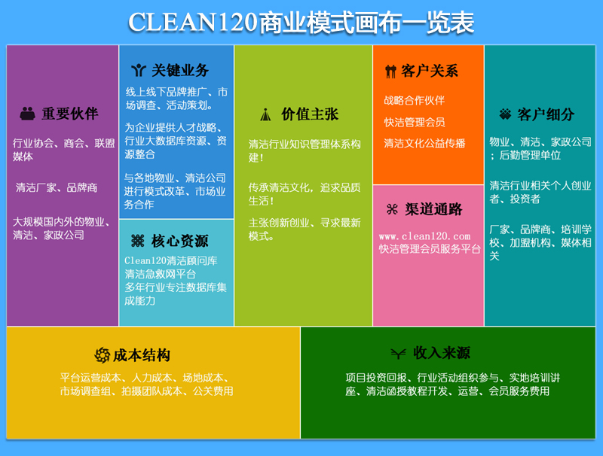

Slide 50
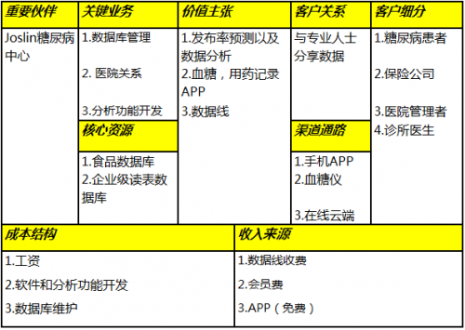

Slide 51
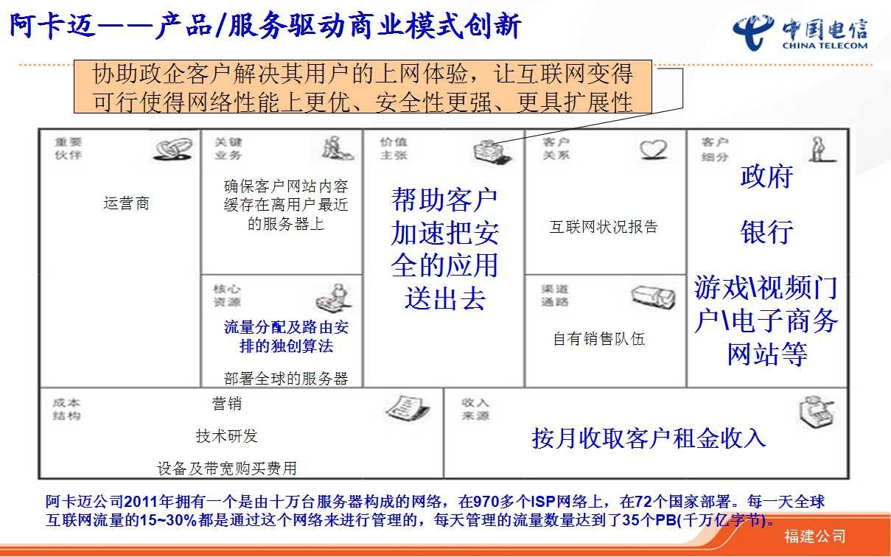

Slide 52
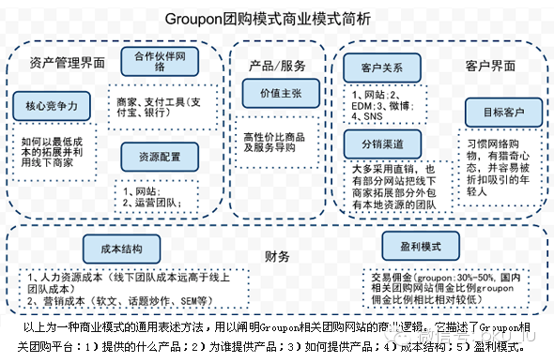

Slide 53
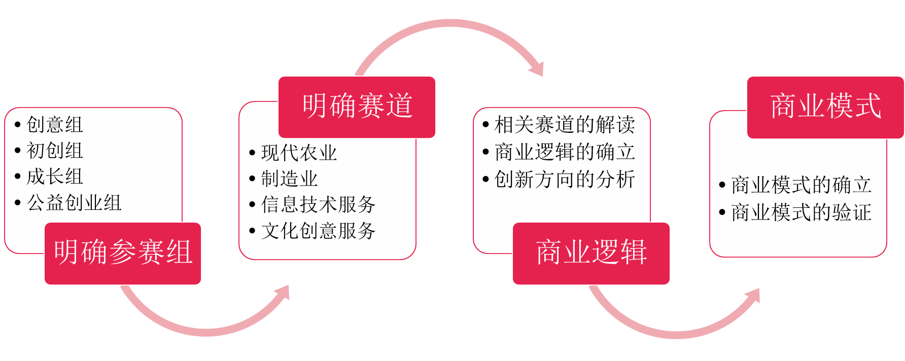
四、创业项目的立项过程

Slide 54
五 、小视频
如何拍摄演示视频：写好剧本专业人做专业事
配字与口型一致
定位区别，内容差异
多参考广告视频的叙事结构和方法：
绿箭的广告，百岁山的广告

Slide 55
六、路演准备（1）
什么是路演？——展示商业计划——现场答辩
只有一套讲稿和PPT，按固有的方式讲解
“从听众出发”：高校老师评审、政府主管机构、投资机构
明确路演对象——诗向会人吟：学校人还是业界人？

Slide 56
六、路演准备（2）
第一步：准备PPT —— 纲要； 时长；
第二步：准备对应演讲文字稿——一般正常语速，
180-260字/分钟；
第三步：反复演练演讲全过程——15次以上：
文字稿——PPT+文字稿；

Slide 57
六、路演准备（3）
选择路演主讲
主讲人的数量：1-4人
谁来做主讲（优先级排序）
1. CEO通常也是创始人
2. 联合创始人
3. 其他团队成员——颜值，口才，气场。。。

Slide 58
六、路演准备（4）
关于路演的要领
1. 自信：传递激情，实事求是
2. 条理清晰，大纲明确
3. 图形化，简洁，面向观众
4. 你准备的是一台节目，不仅仅是演讲或报告（服装，串词，手势等等）
5. 不仅仅展示产品功能，更要突出项目优势

Slide 59
六、路演准备（5）
路演秘籍
第一招：多演练！
第二招：@@@@！
第三招：@@@@@！

Slide 60
七、最后的寄语
一切的成功都是源于一个梦想和毫无根据的自信;
大胆假设，小心求证；
大处着眼，小处着手。

Slide 61
谢谢聆听！

